Slide 1
আজকের পাঠে স্বাগত

Slide 2
ত,ন,ম, জাকিয়া বারিরা
সহকারী শিক্ষক (বাংলা)
রায়ের বাজার উচ্চ বিদ্যালয়,
ঢাকা-১২০৯
মোবাইলঃ ০১৭১৬৮৭৯৬৯৩
ইমেইলঃjbarira1983@
gmail.com
শ্রেণি: নবম-দশম
বিষয়: বাংলা(রচনা সম্ভার)
সময়: ৫০ মিনিট
তারিখ:
পরিচিতি

Slide 3
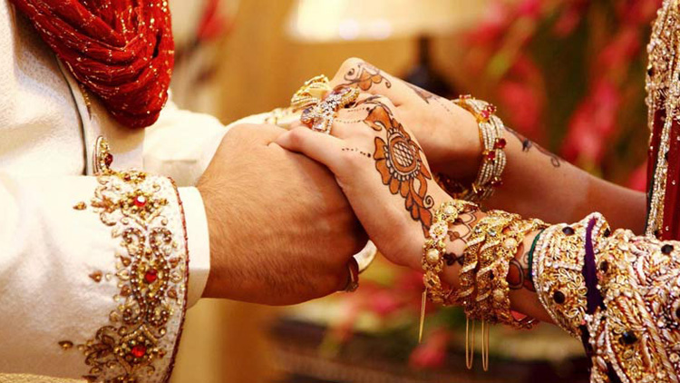
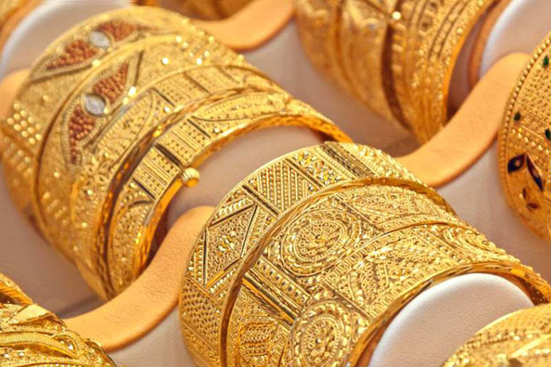
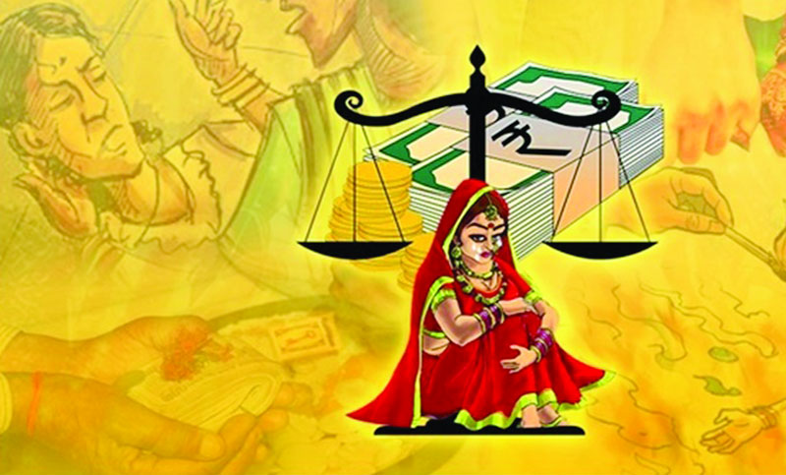
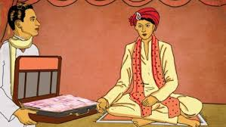

Slide 4
যৌতুক প্রথা

Slide 5
শিখনফল
এই পাঠ শেষে শিক্ষার্থীরা...
যৌতুক কী তা বলতে পারবে,
সমাজে যৌতুকের প্রভাব কতটুকু তা ব্যাখ্যা করতে পারবে,
যৌতুক প্রথার কারণ নির্ণয় করতে পারবে,
যৌতুক প্রতিরোধে কি কি পদক্ষেপ গ্রহণ করতে হবে তা বিশ্লেষণ করতে পারবে।

Slide 6
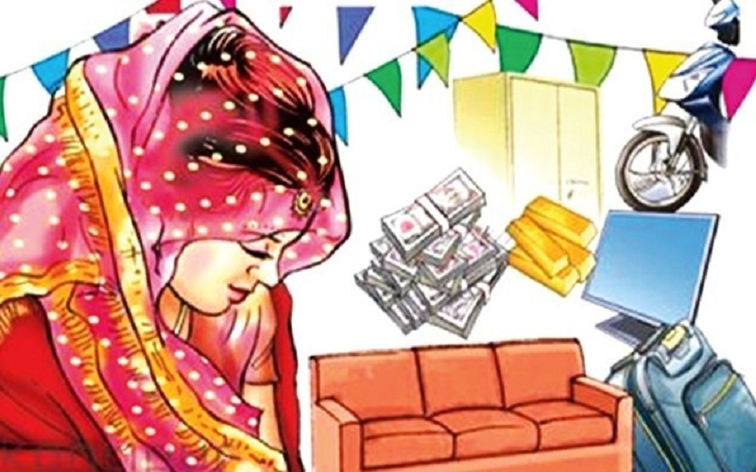
বিয়ের সময়, আগে, পরে কন্যাপক্ষ বরপক্ষকে যে সকল অর্থ, সম্পদ, অলংকার, আসবাবপত্র, বিনোদনমূলক সামগ্রী দিয়ে থাকে তাকেই যৌতুক বলা হয়।ধনী-দরিদ্র নির্বিশেষে সব শ্রেণির মানুষ এ প্রথার শিকার হলেও দরিদ্র পরিবারেই এই ক্ষতিকর প্রভাবটা বেশি দেখা যায়।তবে বর্তমানে ধনী পরিবারগুলোতে বিয়ের উপটোকন হিসেবে বাড়ি-গাড়ি ও জায়গা জমিও আদান-প্রদান হয়ে থাকে।যৌতুকের ইংরেজি প্রতিশব্দ হচ্ছে “Dowry”
যৌতুক কী?

Slide 7
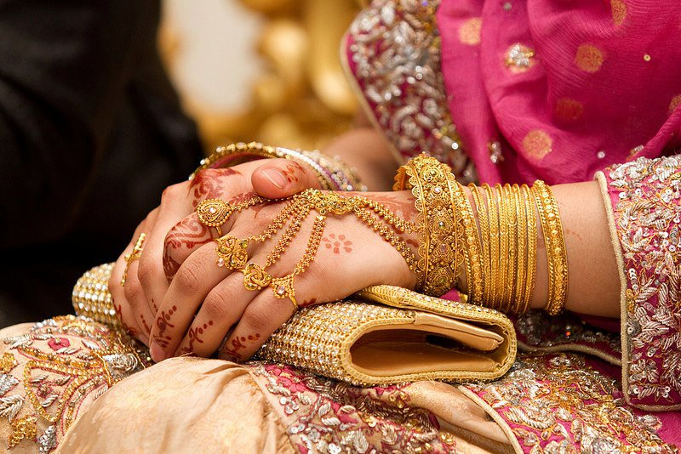
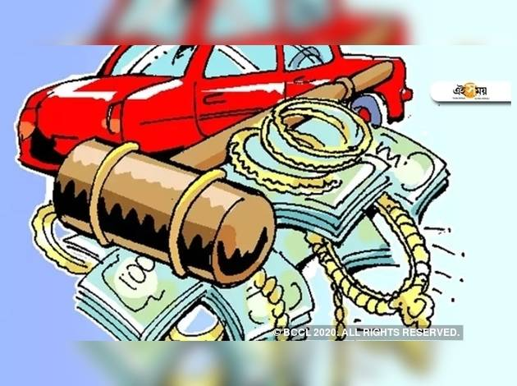
যৌতুকের প্রভাব কেমন?
যৌতুক একটি সামাজিক ব্যাধি। এর বিষক্রিয়ায় আমাদের গোটা সমাজ আক্রান্ত। বর্তমানে যৌতুক প্রথার ভয়াবহতা বাড়লেও এর প্রচলন প্রাচীনকাল থেকেই। নারীজীবনে এ প্রথা অভিশাপস্বরূপ। প্রতিনিয়ত অসংখ্য নারী অত্যাচারিত ও নিপীড়িত হচ্ছে যৌতুকের কারণে। পুরুষ শাসিত সমাজে নারীর সুখের সংসার ভেঙে যাচ্ছে যৌতুকের অভিশাপে। যৌতুকের করাল গ্রাসে নারীর সামাজিক ও মানবিক মর্যাদা লাঞ্ছিত হচ্ছে। যৌতুক প্রথা কেবল নারীকে মর্যাদাহীনই করে না বরং গোটা নারী জাতির উন্নয়ন বাধাগ্রস্ত করে সমগ্র দেশের উন্নয়নের গতিকে মন্থর করেছে।

Slide 8
মূল্যায়ন
১। যৌতুকের ইংরেজি প্রতিশব্দ কী?
উ: Dowry
২। কোন পক্ষ যৌতুক দিয়ে থাকে?
উ: কন্যাপক্ষ
৩। কোন পরিবারে এই ক্ষতিকর প্রভাবটা বেশি দেখা যায়?
উ: দরিদ্র পরিবারে
৪। যৌতুক কী ধরনের ব্যাধি?
উ: সামাজিক
৫।যৌতুকের ফলে দেশের উন্নয়ন কী হচ্ছে?
উ: বাধাগ্রস্ত

Slide 9
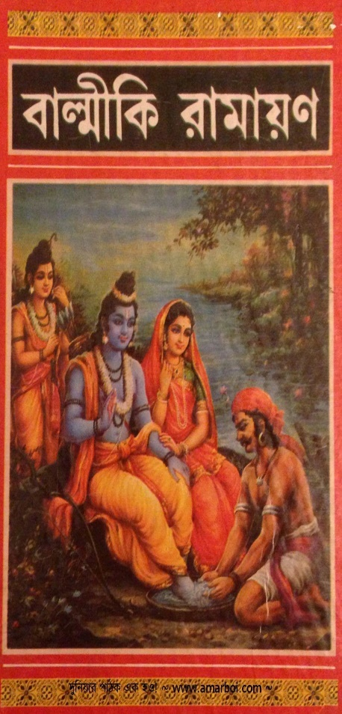
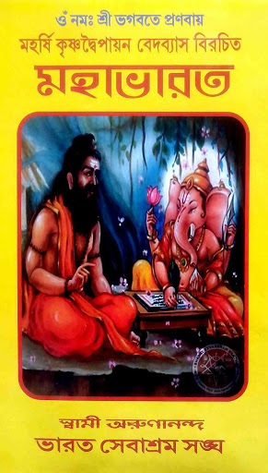
যৌতুক প্রথার উৎপত্তি কোথা থেকে?
যৌতুক প্রথার উৎপত্তি ও বিকাশ সম্পর্কে স্পষ্ট করে কিছু জানা যায় না। তবে প্রাচীনকাল থেকেই সমাজে এ প্রথা বিভিন্ন সময়ে বিভিন্নভাবে বিস্তার লাভ করেছে। প্রাচীন যুগের রামায়ণ ও মহাভারতের বিভিন্ন পৌরাণিক চরিত্রের বিয়েতে যৌতুক আদান-প্রদানের ঘটনার উল্লেখ পাওয়া যায়। রাজা বল্লাল সেনের সময় প্রচলিত কৌলীণ্য প্রথার ফলে কন্যার পিতাকে বিপুল পরিমাণ অর্থ দানের চুক্তিতে কন্যা অরক্ষণীয়া হওয়ার আগেই কুলীন পাত্রে পাত্রস্থ করতে হত। এছাড়া একটু নিচু বংশের মেয়েকে উঁচু বংশে বিয়ে দিতে হলে মেয়ের বাবাকে পাত্র পক্ষকে প্রচুর অর্থ সম্পদ দেয়াটা ছিল তখনকার দিনের নিত্য-নৈমিত্তিক ঘটনা। এছাড়াও মধ্যযুগে মঙ্গলকাব্যসহ অন্যান্য কাব্যে যৌতুক প্রথার ব্যাপক প্রচলন সম্পর্কে জানা যায়।

Slide 10
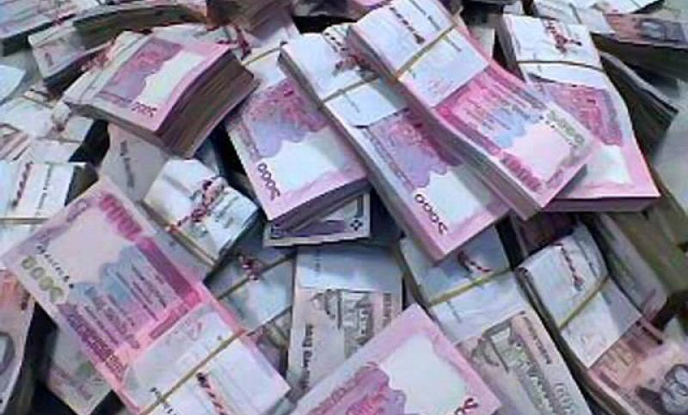
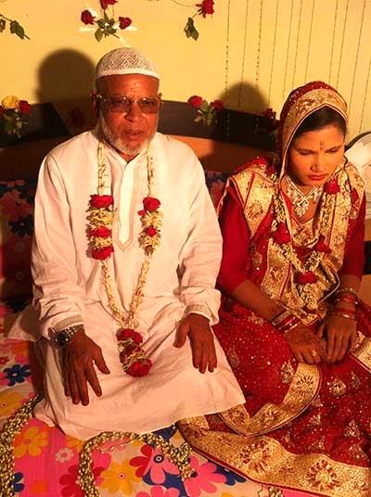
যৌতুক প্রথার কারণ কী?
যৌতুক প্রথার প্রধান কারণ হচ্ছে অর্থলোভ। অনেক সময় অর্থের লালসায় ছেলের পরিবার ছেলেকে তাড়াতাড়ি বিয়ে দিয়ে থাকে। এছাড়াও আমাদের দেশে দারিদ্র্য বা আর্থিক দূরবস্থাও যৌতুক প্রথা বৃদ্ধির অন্যতম কারণ। দরিদ্রতার চাপে বা অভাবে পরে অনেকে যৌতুক নিয়ে থাকে। শিক্ষা-দীক্ষায় অনগ্রসর নারীর অজ্ঞতা ও অর্থনৈতিক পরনির্ভরশীলতা যৌতুক প্রথা সৃষ্টির অন্যতম কারণ। এছাড়া অধিকারহীনতা ও অশিক্ষা, সামাজিক প্রতিপত্তি ও প্রতিষ্ঠা লাভের মোহ, উচ্চবিলাসী জীবনযাপনের বাসনা ইত্যাদি যৌতুক প্রথার অন্যতম কারণ।

Slide 11
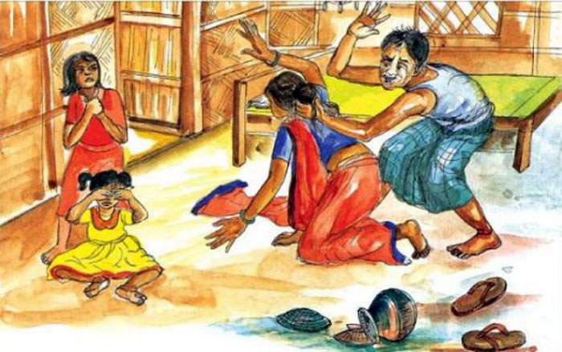
যৌতুক প্রথার কুফল কী?
যৌতুকের কারণে প্রতিনিয়ত স্বামী ও শ্বশুরবাড়ির আবদার মেটানোর জন্য অনেক দরিদ্র মেয়ের বাবাই নিঃস্ব ও অসহায় হয়ে পড়ছে। যৌতুকের চাহিদা মেটাতে না পেরে অনেক নারীকেই স্বামীগৃহ ত্যাগ করে পিতৃগৃহে ফিরে আসতে হয়। কখনো কখনো তালাকও প্রদান করা হয়। এভাবে প্রতিনিয়ত অত্যাচার ও নির্যাতন সহ্য করতে না পেরে অনেক নারীই আত্মহননের পথ বেছে নেয়। জন অস্টিন যৌতুক প্রথার দ্বারা নারী নির্যাতন সম্পর্কে বলেছেন, ‘Dowry system paves the way to women oppression.’ এছাড়া শারীরিকভাবে অমানবিক নির্যাতনের দ্বারা হত্যা করে আত্মহত্যা বলে দাবি করে স্বামী ও শ্বশুরবাড়ির লোকেরা। এছাড়াও শারীরিক ও মানসিক নির্যাতন, এসিড দগ্ধ করা কখনো পুড়িয়ে বা বিষ খাইয়ে মেরে ফেলা, শ্বাসরোধ করে বা গলায় দড়ি আটকিয়ে মেরে ফেলা প্রভৃতি নৃশংসতা হয়ে থাকে যৌতুকের কারণে।

Slide 12
যৌতুকের নির্মমতা
https://www.youtube.com/watch?v=-0nQYs-k-7E
https://www.youtube.com/watch?v=-0nQYs-k-7E

Slide 13
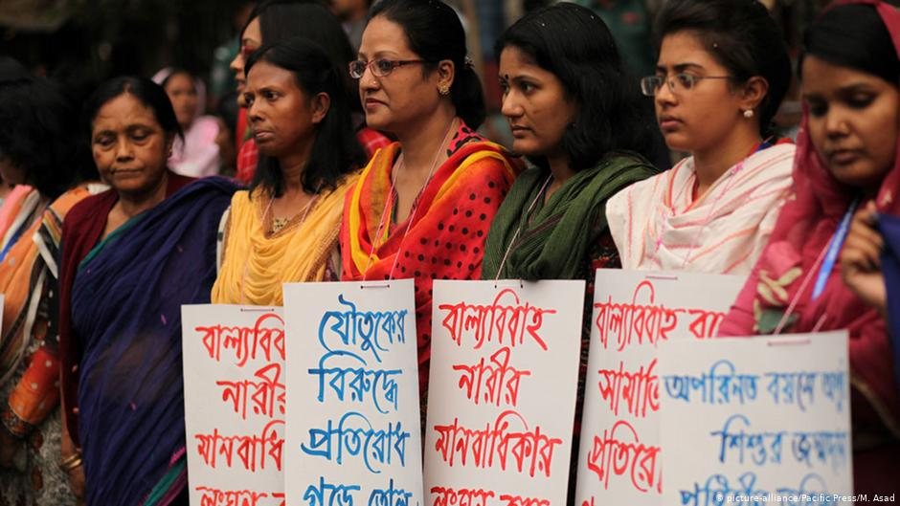
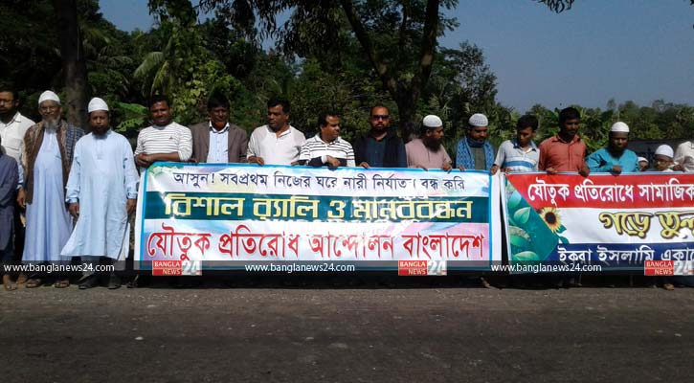
যৌতুক প্রথারোধে কী কী পদক্ষেপ গ্রহণ করা যায়?
সমাজ থেকে যৌতুক প্রথার মূল উৎপাটনের জন্য দলমত নির্বিশেষে সকল শ্রেণি, পেশা ও ধর্মের মানুষকে এগিয়ে আসতে হবে। যৌতুক প্রথারোধে বর্তমান তরুণ সমাজ অগ্রণী ভূমিকা পালন করতে পারে। তরুণরাই পারে স্বশিক্ষিত ও বাস্তব জ্ঞানসম্পন্ন হয়ে যৌতুক প্রথার বিরুদ্ধে আন্দোলন গড়ে তুলতে।যৌতুক দেয়া ও নেয়াকে ঘৃণ্য অপরাধ হিসেবে সকলকে বিবেচনা করতে হবে।বাংলাদেশে নারীর অধিকার প্রতিষ্ঠার জন্য সরকার নারী নির্যাতন বন্ধে বিভিন্ন আইন প্রণীত করেছে।যেমন: নারী ও শিশু নির্যাতন আইন ২০০০-এ বলা হয়েছে যৌতুকের কারণে কোনো নারীর মৃত্যু হলে এর শাস্তি হবে মৃত্যুদন্ড। মৃত্যু ঘটানোর চেষ্টা করা হলে যাবজ্জীবন কারাদন্ড দেয়া হবে। আহত করার চেষ্টা করা হলে অনধিক ১৪ বছরের এবং সর্বনিম্ন ৫ বছরের সশ্রম কারাদন্ড প্রদান করা হবে এবং সকল ক্ষেত্রে আর্থিক দণ্ডের বিধান করা হয়েছে।

Slide 14
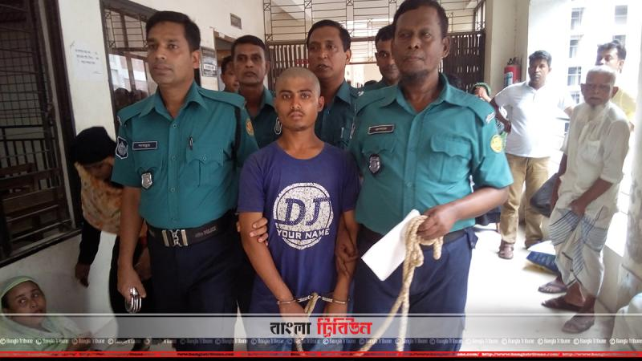
যৌতুক প্রতিরোধে আমাদের সবাইকে সচেষ্ট হতে হবে এবং আইনের সুষ্ঠু ও যথাযথ প্রয়োগ নিশ্চিত করতে হবে।

Slide 15
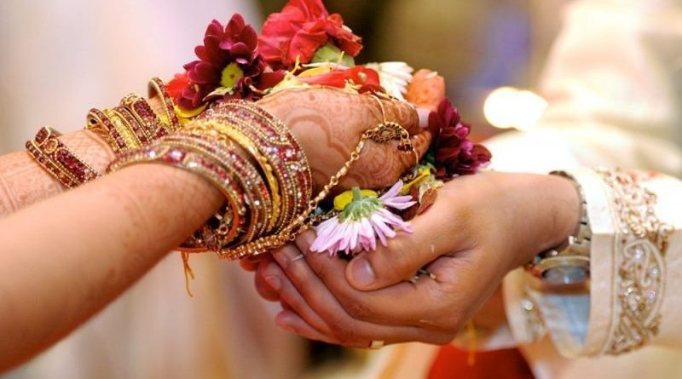
সমাজের সকলকে উপলব্ধি করতে হবে নারীরা আমাদেরই মা,বোন,স্ত্রী বা সন্তান।তাদের যোগ্য সম্মান প্রদান করতে হবে।তাহলেই সমাজ,পরিবার ও রাষ্ট্রে নারীদের সঠিক মর্যাদা ও অধিকার প্রতিষ্ঠার মাধ্যমে মর্যাদাশীল জাতি হিসেবে বিশ্বের দরবারে মাথা উঁচু করে দাঁড়ানো সম্ভব।

Slide 16
দলগত কাজ
দল -ক
দল -খ
দল -গ
যৌতুক প্রথার কি কি কারণ আছে বলে তোমরা মনে কর?
যৌতুক প্রথার কুফল সম্পর্কে মতামত দাও।
যৌতুক প্রথা প্রতিরোধে কি কি পদক্ষেপ গ্রহণ করা যেতে পারে?

Slide 17
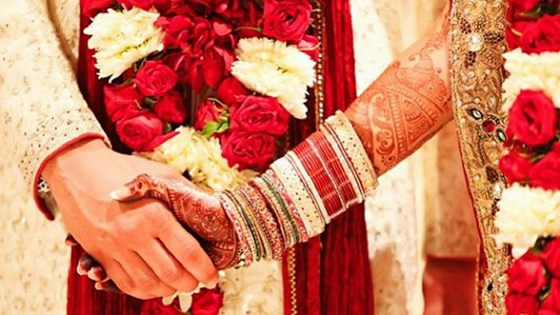
আসো, সবাই যৌতুককে না বলি,
নারীকে তার সম্মান দেই,
সুখী সমৃদ্ধ দেশ গড়ি

